Slide 1
Ingeniería de métodos y tiempos
Profesor: Ing. Damian Rivero Delgado
Teléfono: +53 51809234
Email: rbd93@nauta.cu
damusic93@gmail.com

Slide 2
Sumario:
Introducción al estudio de tiempos.

Slide 3
Objetivos:
Argumentar la funcionalidad del estudio de tiempos vinculado a la actividad ingenieril en la gestión empresarial actual.
Explicar los diferentes tiempos de trabajos y descansos que conforman la jornada laboral, enfatizando en aquellos que repercuten en el aprovechamiento de la jornada laboral.
Medios: Documento de conferencia 1 – Power Point de conferencia 1 – Marsán J. Organización del trabajo. Tomo II (estudio de tiempos). 2008.

Slide 4
Introducción al estudio de tiempos de trabajo.
El estudio de tiempos es una observación directa y continua de una tarea utilizando un dispositivo preciso para medir el tiempo (por ejemplo: cronómetro con lectura decimal, cronómetro electrónico asistido por computadora o una cámara de video) para grabar el tiempo que toma completar la tarea a estudiar.
Este método es comúnmente usado cuando:
Existen ciclos de trabajo repetitivos de corta o larga duración.
Se desempeña una gran variedad de trabajo desigual.
Cuando los elementos del proceso de control son parte del ciclo de trabajo.

Slide 5
Análisis de la jornada laboral
Al realizar el análisis de la jornada laboral se encuentran grandes reservas del incremento de la productividad.
Objetivos del estudio del aprovechamiento de la jornada laboral.
  Conocer las causas que provocan las pérdidas de tiempo.
  Determinar el grado de utilización de la fuerza de trabajo, para una mejor distribución de la misma.
  Cuantificar económicamente las pérdidas de tiempo.
  Utilizarlo como instrumento de dirección.

Slide 6
Estructura de la jornada laboral.
La clasificación de los gastos de tiempo nos brinda la posibilidad de:
Hacer estudio sobre el grado de la organización del trabajo y fundamentalmente, del aprovechamiento de la jornada laboral, detectando las diferentes interrupciones, así como las causas que la originan.
Hacer un estudio sobre los gastos de trabajo propiamente dichos, analizando su utilidad o utilización incorrecta, definiendo cuales son los que podremos eliminar.

Slide 9
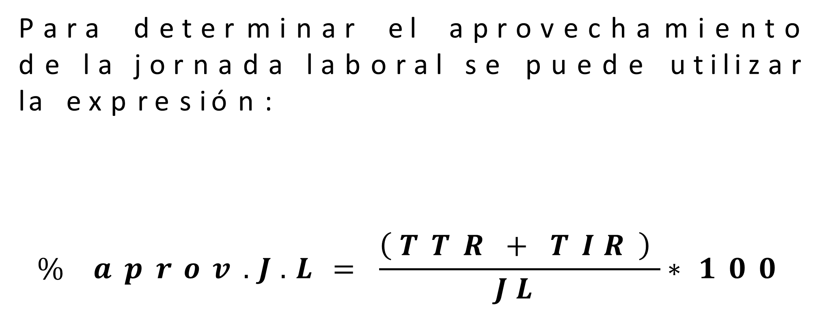
Para determinar el aprovechamiento de la jornada laboral se puede utilizar la expresión:
$$\% aprov. J.L=\frac{\left(TTR+TIR\right)}{JL}∗100$$

Slide 10
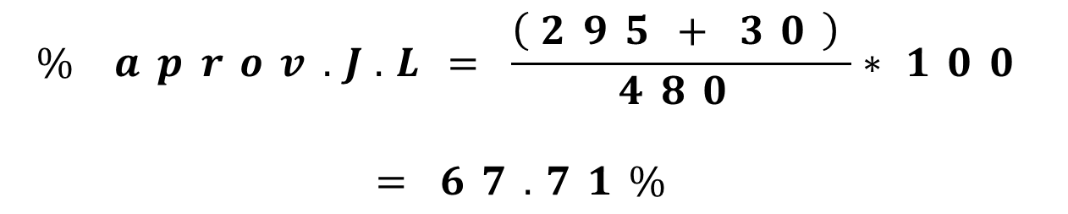
Caso ejemplo:
Determina el porcentaje de aprovechamiento de la JL, teniendo en cuenta que se observó los tiempos de trabajo en una planta de producción de carrocerías, durante un período de 6 días durante las 8 horas de trabajo, y se arribó a los siguientes resultados:
TTR = 1770/6 = 295 min
$$\% aprov. J.L=\frac{\left(295+30\right)}{480}∗100$$
$$=67.71\%$$

Slide 11
Estudio Independiente:
Determina el aprovechamiento de la JL durante un período de 15 días de observación si se conoce que la jornada diaria consta de 540 min equivalente a 9 horas de trabajo correspondiendo 30 min de TDNP, y los resultados obtenidos son:
Días | TTR | Días | TTR | Días | TTR
1 | 300 | 2 | 258 | 3 | 260
4 | 290 | 5 | 315 | 6 | 290
7 | 280 | 8 | 300 | 9 | 315
10 | 300 | 11 | 290 | 12 | 400
13 | 285 | 14 | 402 | 15 | 305

Slide 12
Contenido de estudio para conferencia 2:
Modelos de análisis de los tiempos de trabajo y técnicas para el estudio de su aprovechamiento.
Bibliografía: Marsán J. Organización del trabajo. Tomo II (estudio de tiempos). 2008.

Slide 13
Ingeniería de métodos y tiempos
Profesor: Ing. Damian Rivero Delgado
Teléfono: +53 51809234
Email: rbd93@nauta.cu
damusic93@gmail.com

